Slide 1

Изменения в процедуре проведения единого государственного экзамена (далее - ЕГЭ) в пунктах проведения ЕГЭ
Тихоновская Светлана Николаевна,
начальник отдела обеспечения ГИА Регионального центра оценки качества образования Орловской области

Slide 2

План-график проведения тренировочного мероприятия по математике профильного уровня 14.03.2018
№ п/п | Наименование работ | Сроки проведения
1. | Подготовка к проведению тренировочного мероприятия | Февраль, март 2018 года
2. | Техническая подготовка ППЭ | 07.03.2018 – 11.03.2018 до 14.00 часов
3. | Контроль технической готовности ППЭ | 12.03.2018 – 13.03.2018 до 13.00 часов
4. | Проведение тренировочного мероприятия | 14.03.2018
5. | Работа предметных комиссий | 14.03.2018 – 16.03.2018
6. | Обработка результатов на федеральном уровне, формирование первичного балла | 19.03.2018 – 21.03.2018
7. | Передача результатов тренировочного мероприятия с федерального уровня в РЦОИ | 22.03.2018
8. | Ознакомление участников с результатами тренировочного мероприятия | 23.03.2018 – 26.03.2018
Прием и рассмотрение апелляций по результатам тренировочного мероприятия не предусмотрены

Slide 3
Выводы
Новое в технологии ЕГЭ 2018
Печать полного комплекта экзаменационных материалов
Для участников ЕГЭ
Черно-белые односторонние бланки
Проверка напечатанного комплекта (контрольный лист в конце ИК)
Ведомость учета времени отсутствия 12-04МАШ
Для организаторов в аудитории
Печать черно-белых односторонних бланков
Проверка напечатанного комплекта (контрольный лист в конце ИК)
Ведомость учета времени отсутствия 12-04МАШ
Упаковка ЭМ (ВДП, сейф-пакеты)

Slide 4
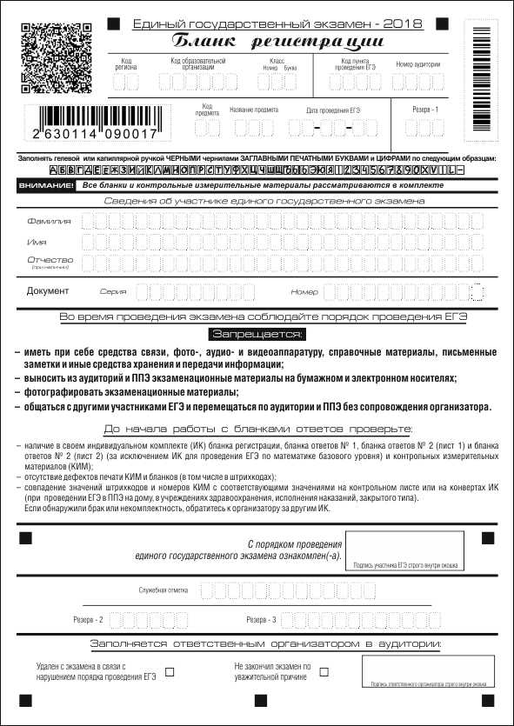
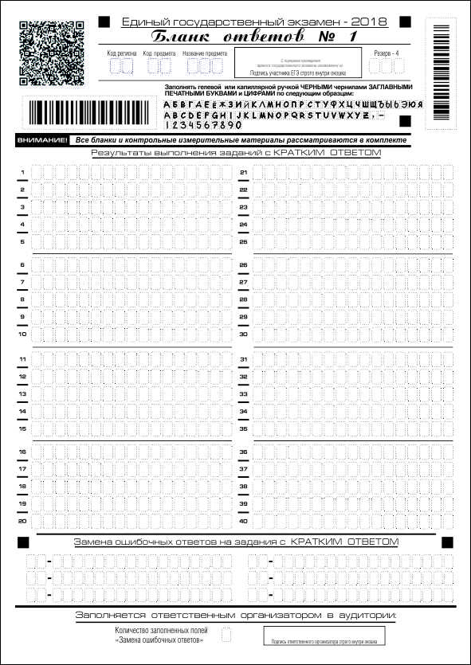
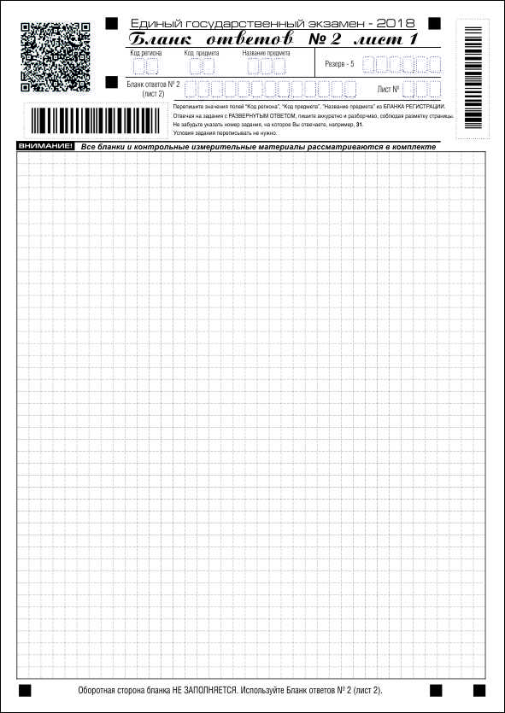
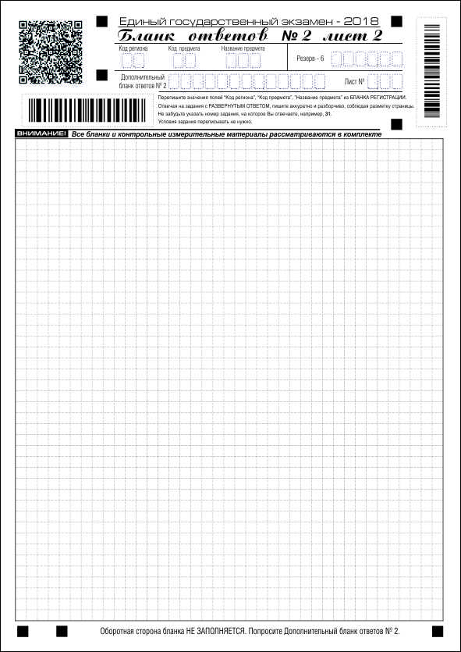
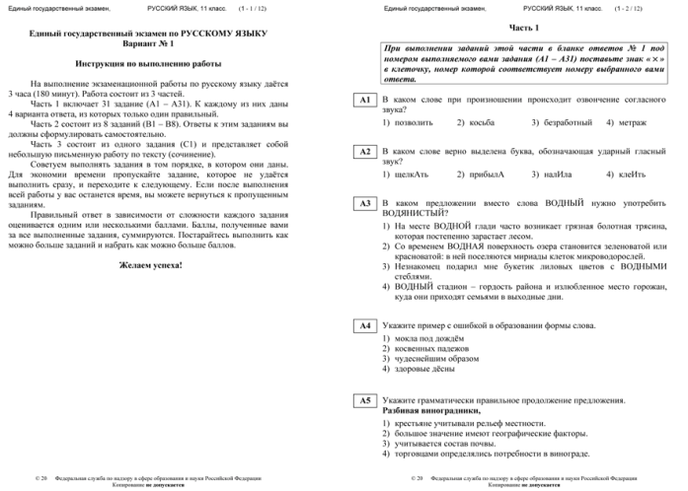

Состав индивидуального комплекта ЕГЭ 2018
Черно-белые односторонние бланки:
бланк регистрации;
бланк ответов № 1;
бланк ответов № 2 лист 1;
бланк ответов № 2 лист 2;
КИМ;
контрольный лист
контрольный лист

Slide 5
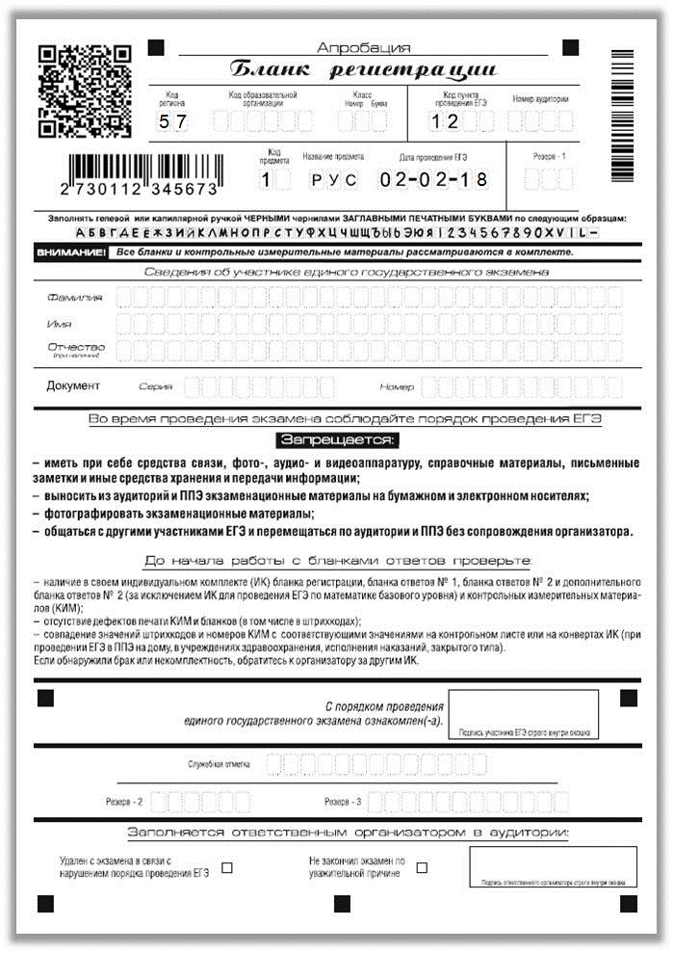

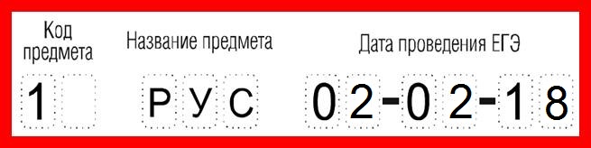

Бланк регистрации
Наносится при шифровании в ФЦТ

Slide 6


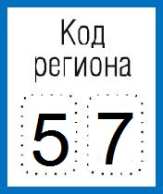
Бланк регистрации
Наносится при печати в аудитории ППЭ

Slide 7
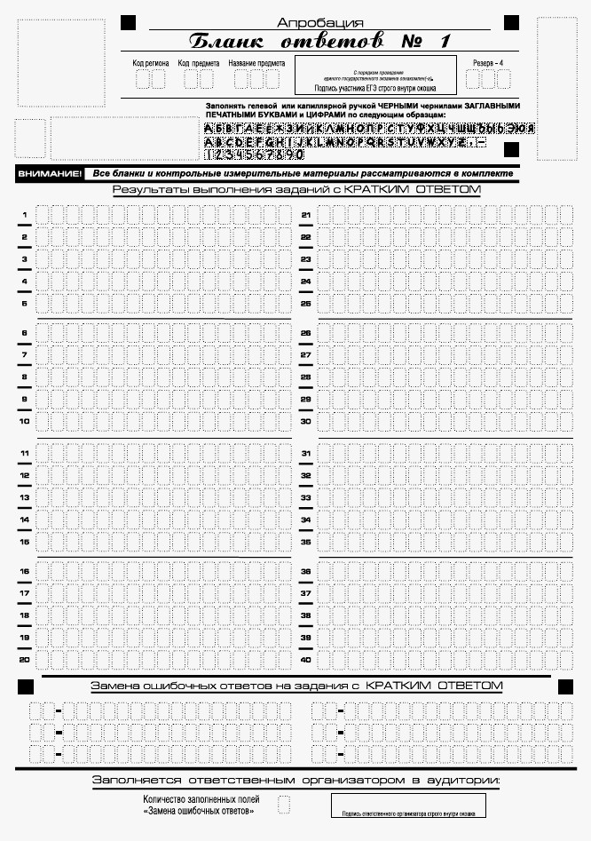
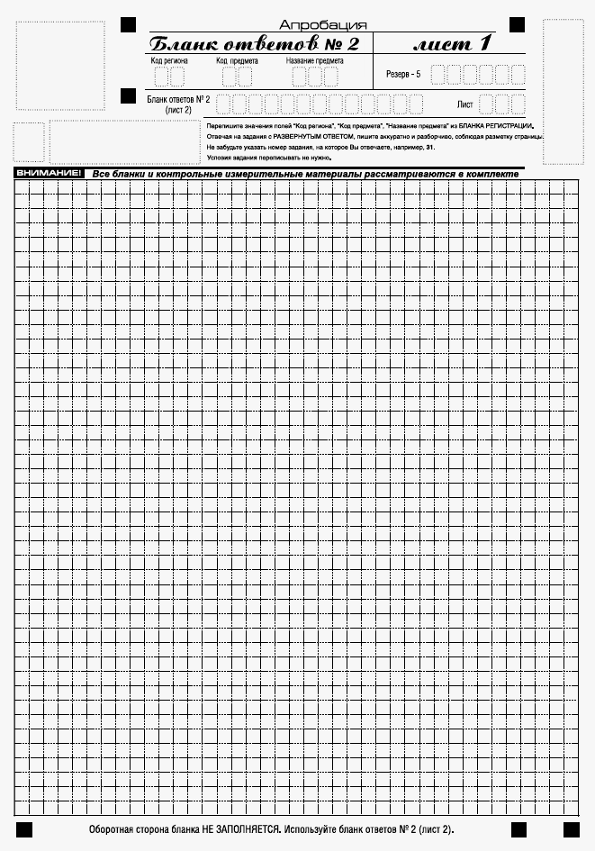
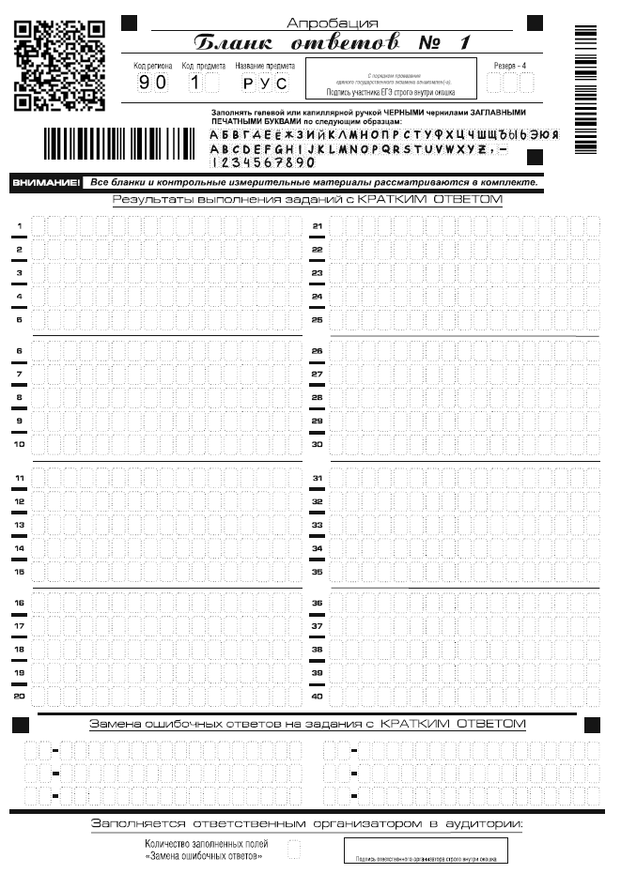
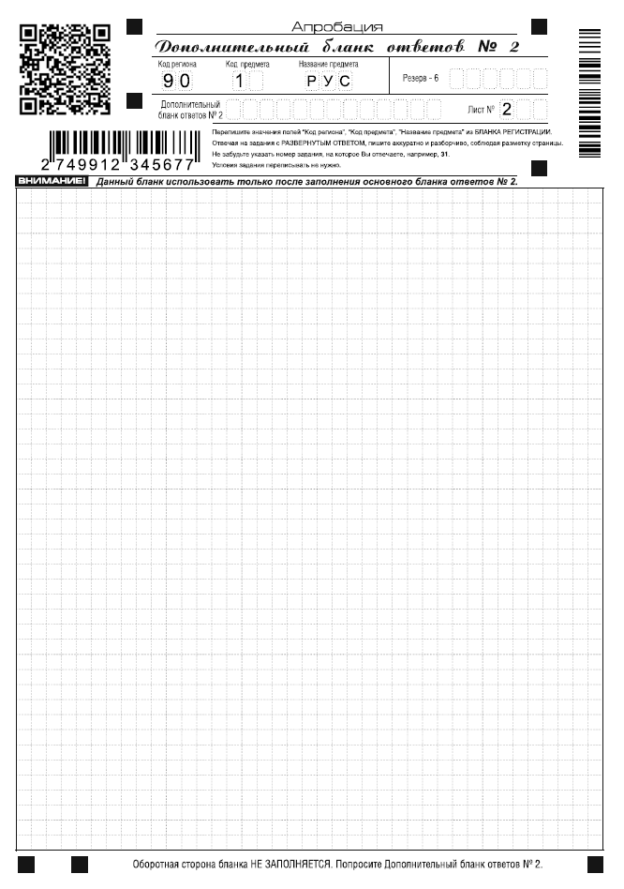
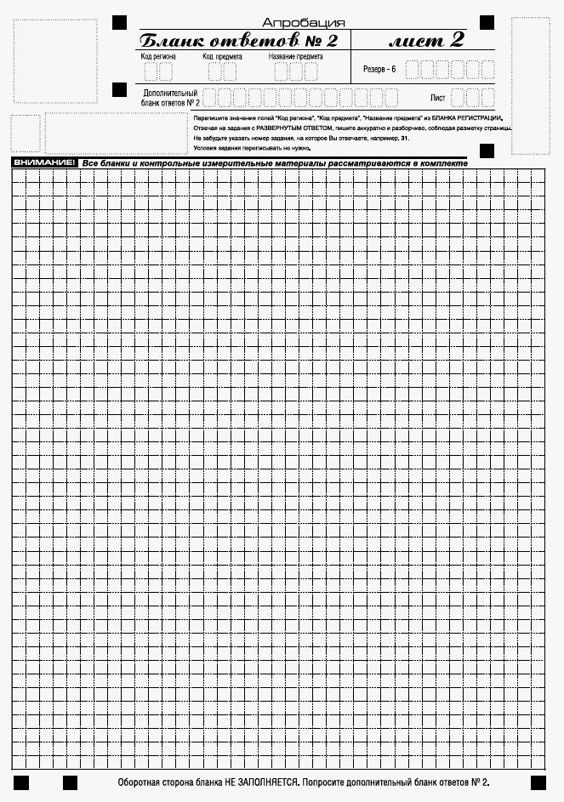
Новые бланки ответов
5 7
1
Р У С
5 7
1
Р У С
Впечатано автоматически
Ответ
Ответ
5 7
1
Р У С
Заполняется в первую
очередь Лист 1

Slide 8
Выводы
Новое в технологии ЕГЭ 2018
Руководители ППЭ, члены ГЭК, тех. специалисты
Присвоение индивидуального номера каждой станции печати ЭМ, включая резервную
Печать ДБО № 2 в штабе ППЭ (при проведении контроля технической готовности ППЭ)
Учет сейф-пакетов с дисками с ЭМ по ведомости ППЭ 14-04
Контроль сканирования ЭМ (форма ППЭ-15)
Упаковка ЭМ (ВДП, сейф-пакеты)
Новая форма ППЭ 12-04 МАШ, измененная форма ППЭ 13-02 МАШ
Копировать ДБО и другой ЭМ категорически запрещается!!!

Slide 9
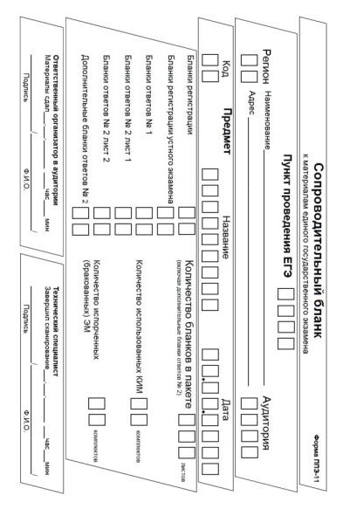


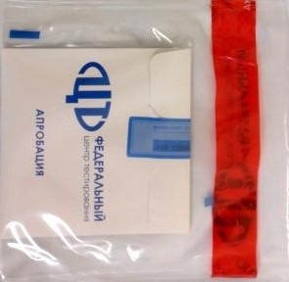
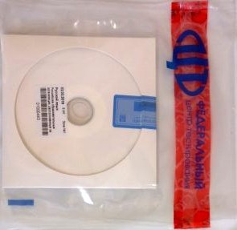
Упаковочные материалы
Сейф-пакет большой
Сейф-пакет стандартный
Возвратно-доставочный пакет (ВДП)
Сейф-пакет малый с диском

Slide 10
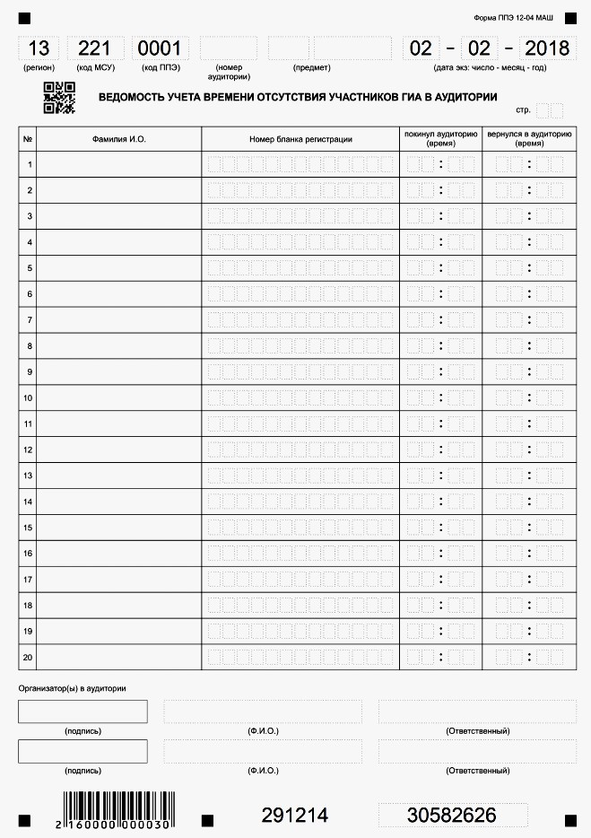
Выводы
Новая форма ППЭ 12-04-МАШ
5 7
5 7
001
Заполняется от руки.
Используется необходимое количество листов (страниц) в каждой аудитории (указать номер страницы)

Slide 11
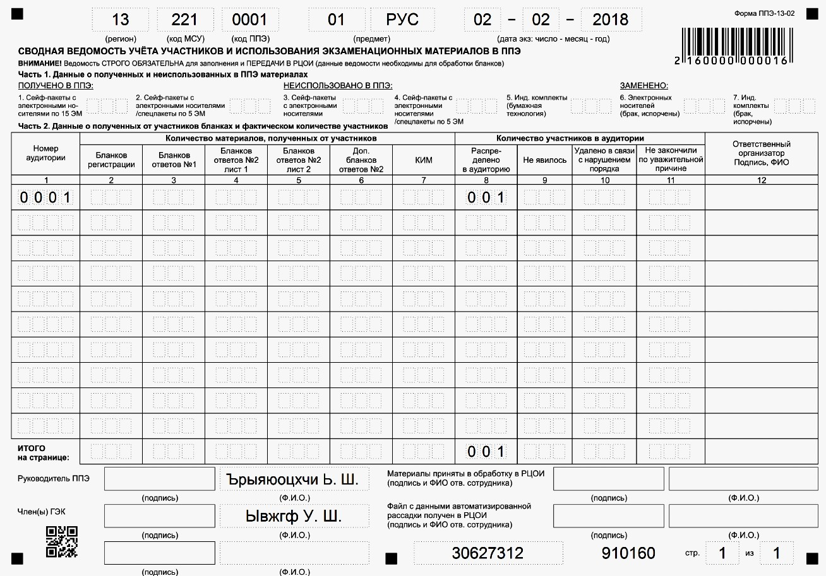
Выводы
Обновленная форма ППЭ 13-02 МАШ
5 7
001
Удален столбец
«Черновиков»

Slide 12
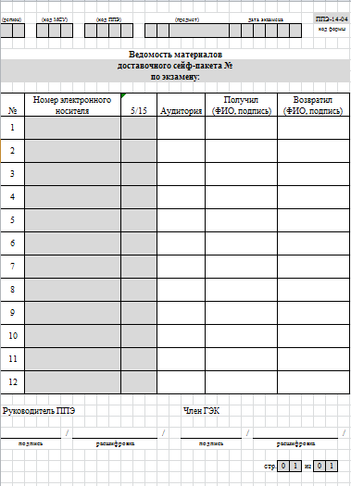
Ведомость материалов доставочного сейф-пакета № ___ по экзамену __________
форма ППЭ 14-04

Slide 13
Выводы
День проведения тренировочного мероприятия (штаб ППЭ)
1. Лицо, ответственное за хранение ЭМ, в день экзамена передает ЭМ члену ГЭК для последующей передачи их руководителю ППЭ
2. Член ГЭК (совместно с руководителем ППЭ и техническим специалистом) получает и распечатывает пакет руководителя в штабе ППЭ (пакет руководителя передается из ОРЦОКО по защищенным каналам связи)
3. Инструктаж работников ППЭ и выдача форм ППЭ:
печать полного комплекта (наличие контрольного листа в конце ИК);
любой брак печати – замена ИК;
упаковка ЭМ в аудитории;
заполнение форм ППЭ;
новая ведомость учета времени отсутствия участников ГИА в аудитории (форма ППЭ-12-04МАШ)
4. Получение ключа доступа к ЭМ (в 9.30 часов) и загрузка его на станции печати ЭМ
5. Выдача ЭМ организаторам в аудитории (не позднее 9.45 часов)

Slide 14
Выводы
День проведения тренировочного мероприятия (аудитория)
1. Вскрытие сейф-пакета с диском (10.00 часов)
2. Расшифровка и печать полных комплектов ЭМ на станции печати ЭМ (осуществление контроля печати по контрольному листу (последний лист в пачке ИК))
3. Выдача полных комплектов ЭМ участникам тренировочного экзамена
4. Любой брак печати – замена всего ИК
5. Заполнение полей бланков.
Категорически запрещается заполнять оборотную сторону бланков ответов!
6. Каждый выход участника фиксируется в ведомости ППЭ-12-04МАШ
7. Выдача ДБО № 2 по требованию участника тренировочного мероприятия (контроль со стороны организатора)

Slide 15
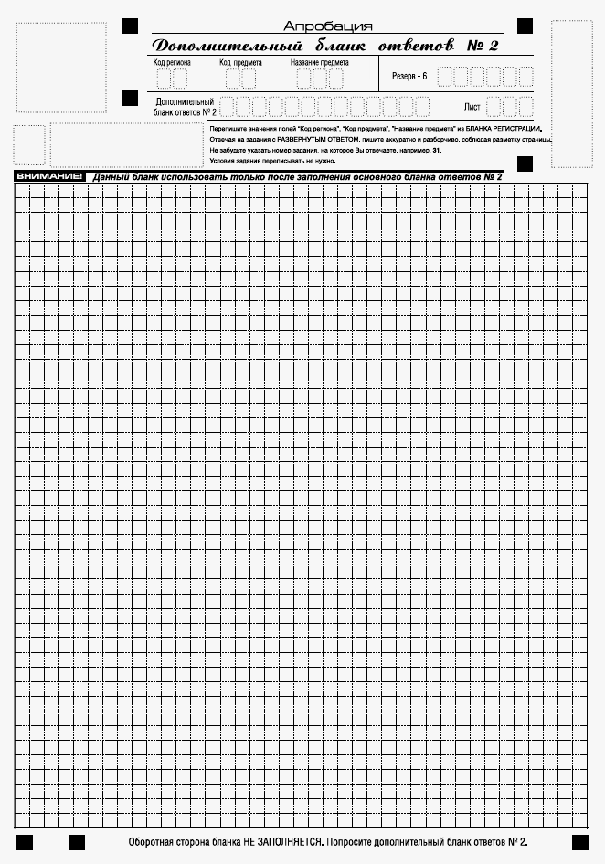
Выводы
ДБО 2
5 7
1
Р У С
1 2 3 4 5 6 7 8 9 2 3 4 5
Номер штрих-кода с ДБО № 2 переносится в бланк ответов № 2 лист 2 ответственным организатором в аудитории

Slide 16
Выводы
Завершение тренировочного мероприятия (аудитория)
1. Сбор ЭМ у участников ЕГЭ
2. Завершение тренировочного мероприятия на станции печати ЭМ (технический специалист), печать протокола печати и сохранение журнала проведения печати на станции печати ЭМ, скачивание журнала печати на флеш-носитель
3. Упаковка ЭМ:
организатор сортирует ЭМ по типам бланков на три стопки: бланки регистрации, бланки ответов № 1, бланки ответов № 2 лист 1 и лист 2 (включая дополнительные).
Важно!
ДБО № 2 за соответствующим дополнительным бланком ответов № 2 лист 2;
складывает все бланки в один ВДП
4. В первый ВДП – все бланки ответов;
во второй ВДП – испорченные/бракованные ЭМ;
в стандартный сейф-пакет – КИМ + контрольные листы;
в маленький сейф-пакет – использованный диск;
в конверт – черновики

Slide 17
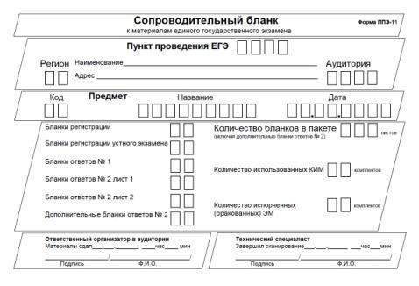

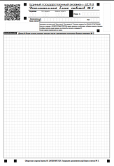
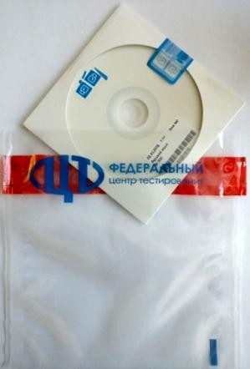
Упаковка ЭМ в аудитории
Все бланки ответов в ВДП
КИМ + контрольные листы в сейф-пакет стандартный
Испорченные/
бракованные ЭМ в ВДП
Бланки ответов №2 лист 1 и 2, ДБО № 2 (при наличии)
Диск в сейф-пакет малый
ДБО 2
Бланки регистрации
Бланки ответов №1
2
3 участник
1
2
2 участник
Черновики в конверт, приготовленный руководителем ППЭ
1
ДБО 2
1 участник
2
1

Slide 18

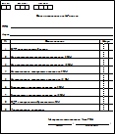
Упаковка ЭМ в штабе ППЭ
Все ВДП с бланками
и формы – в сейф-пакет большой
ВДП с испорченными/ бракованными ЭМ,
использованные диски – в сейф-пакет стандартный
Неиспользованные
диски –
в сейф-пакет стандартный
Сейф пакеты стандартные с КИМ
из аудиторий

Slide 19
Опись возвратного сейф-пакета

Slide 20
БЛАГОДАРИМ ЗА ВНИМАНИЕ!

